Slide 1
Geografia
Aula de Atmosfera

Slide 2
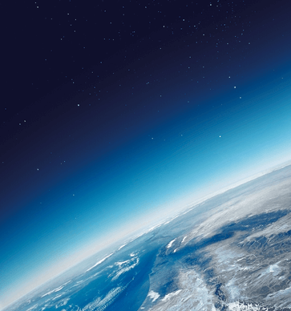

Slide 3
Atmosfera
Camada gasosa que envolve a Terra.
Composta por Nitrogênio (78%), Oxigênio (21%), Argônio (1%), Gás Carbônico (0,04%).
Troca gasosa com a Terra, principalmente nas camadas inferiores onde é mais concentrado. Quanto maior a altitude mais rarefeito (menor densidade) é o ar.
As camadas são divididas, de baixo pra cima, em: Troposfera, Estratosfera (camada de ozônio) e Ionosfera (Mesosfera, Termosfera e Exosfera).

Slide 4
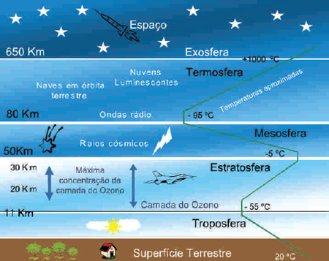

Slide 5
Raios Solares
Radiação solar é a principal fonte de energia na Terra
Da radiação que chega 30% é refletida imediatamente para o espaço, sem aquecer o planeta. O restante é absorvido pela atmosfera, terras emersas, oceanos e organismos fotossintetizantes.
Com o tempo a Terra dissipa energia, emitindo-a de volta para o espaço.
Energia que vem do Sol = Ondas Curtas (Luiz visível, raios ultravioleta, rais X e raios gama)
Energia que volta da Terra = Ondas Longas (Infravermelho, micro-ondas e ondas de rádio e TV)

Slide 6
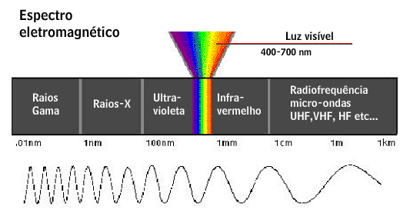

Slide 7
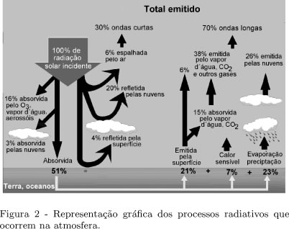

Slide 8
Troposfera
Os gases que compõem a Troposfera são transparentes à maior parte da radiação solar. Mas são opacos à radiação terrestre, retendo-a e aquecendo-se.
Trocas de calor entre a Troposfera com os continentes e oceanos reduzem o resfriamento dos planetas. Esse mecanismo natural é conhecido como efeito estufa.

Slide 9
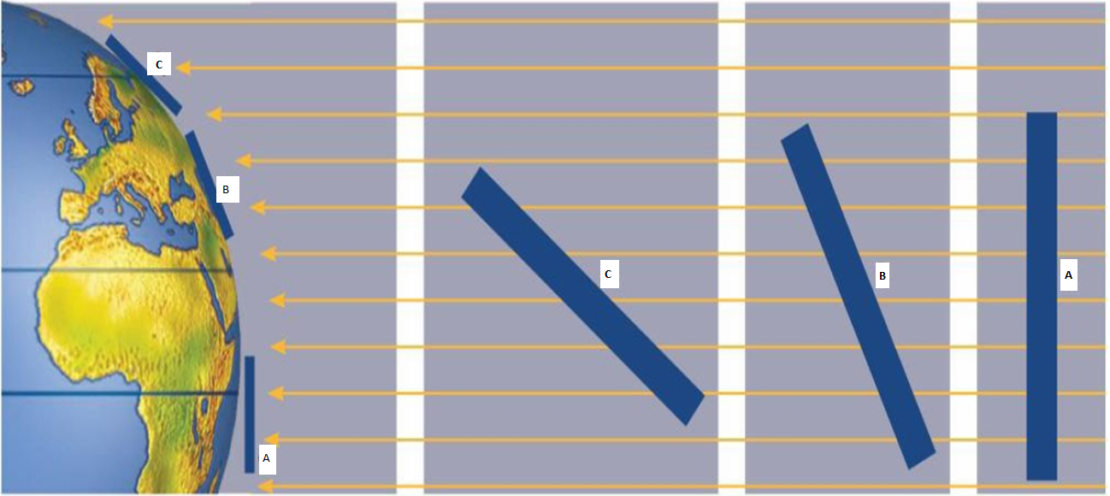

Slide 10
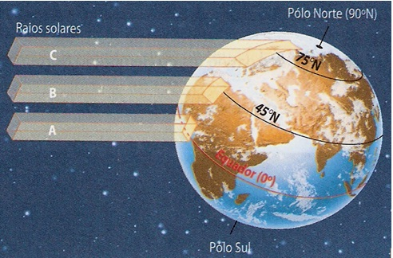

Slide 11
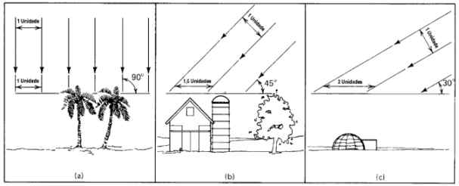

Slide 12
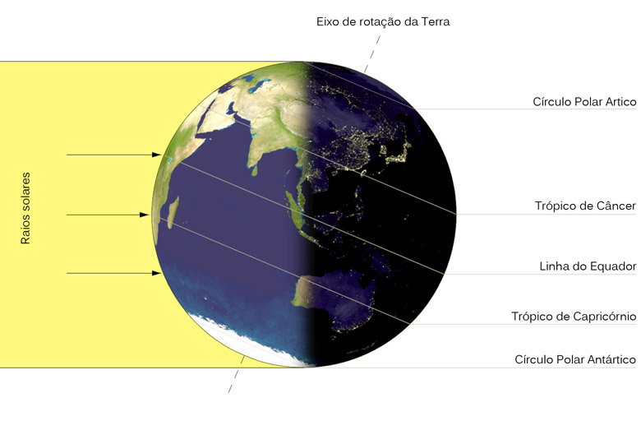

Slide 13
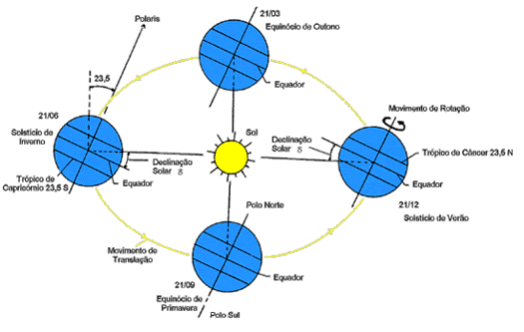

Slide 14
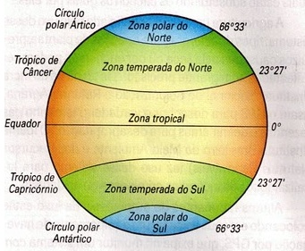

Slide 15
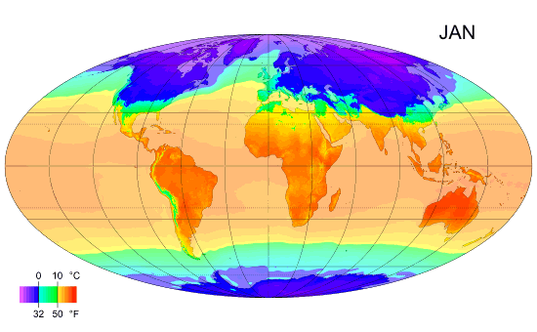

Slide 16
É a camada da atmosfera mais próxima da superfície terrestre, com uma altitude que varia entre 12 e 18 km. Nela se concentra cerca de 80% dos gases atmosféricos.
Estamos falando da: a) Troposfera b) Ionosfera c) Mesosfera d) Estratosfera e) Biosfera
Questão 1)

Slide 17
Questão 2)
(ENEM)
A adaptação dos integrantes da seleção brasileira de futebol à altitude de La Paz foi muito comentada em 1995, por ocasião de um torneio, como pode ser lido no seguinte texto:
“A seleção brasileira embarca hoje para La Paz, capital da Bolívia, situada a 3.700 metros de altitude, onde disputará o torneio Interamérica. A adaptação deverá ocorrer em um prazo de 10 dias, aproximadamente. O organismo humano, em atitudes elevadas, necessita desse tempo para se adaptar, evitando-se, assim, risco de um colapso circulatório”.
(Fonte: Placar, edição fev.1995.)
A adaptação da equipe foi necessária principalmente porque a atmosfera de La Paz, quando comparada à das cidades brasileiras, apresenta:
a) menor pressão e menor concentração de oxigênio.
b) maior pressão e maior quantidade de oxigênio.
c) maior pressão e maior concentração de gás carbônico
d) menor pressão e maior temperatura.
e) maior pressão e menor temperatura.

Slide 18
Questão 3)
(Mack-2005) “A primavera começa hoje às 13h30min no hemisfério sul. É quando ocorre o equinócio, momento astronômico em que o Sol cruza a linha do Equador. A expectativa do meteorologista da empresa Climatempo, Alexandre Nascimento, para a nova estação, é de comportamento climático normal, porque não ocorreu e nem devem ocorrer, neste ano, os efeitos do El Niño e do fenômeno La Niña”.Adaptado de O Estado de São Paulo — 22.09.2004
A partir do momento da ocorrência do equinócio:
a) as noites ficam cada vez mais curtas e os dias mais longos.
b) as noites e os dias passam a ter a mesma duração.
c) os dias ficam cada vez mais curtos e as noites mais longas.
d) as médias térmicas tendem a diminuir, pois é evidenciada uma maior inclinação dos raios solares.
e) as médias térmicas tendem a aumentar, pois os raios solares incidem perpendicularmente quando se dirigem em direção ao Trópico de Câncer.

Slide 19
Questão 5)
(UFJF-1999) Observe a figura: Fonte: Adaptado de BRUNET, Roger. La carte mode d'emploi. Fayard/Reclus, 1987 apud MOREIRA, Igor. Construindo o espaço do homem 1. São Paulo: Ática, 1998.
Marque a alternativa INCORRETA:
a) quanto mais nos afastamos do Equador para os pólos, maior é a variação horária entre a duração do dia e da noite;
b) no Equador o dia e a noite têm a mesma duração o ano todo;
c) a inclinação do eixo de rotação determina que, por um período da translação, o Hemisfério Sul fique mais exposto à luz do Sol, e, em outro período, o Hemisfério Norte sofra maior exposição à insolação;
d) Equinócio é a posição na qual a Terra, executando seu movimento de translação, recebe mais diretamente a luz solar em um dos trópicos; Solstício é a posição na qual a Terra sofre iluminação direta do Sol na altura da linha do Equador, quando o dia e a noite têm igual duração.

